Slide 1
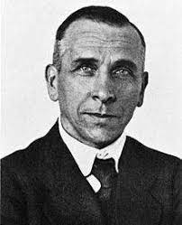
Alfred Wegener

Slide 2
nationaliter

Slide 3
Periode de temp
né le 1er novembre 1880 à Berlin et mort en novembre 1930

Slide 4
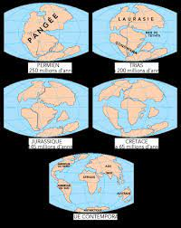
théorie
Il élabora la théorie de la dérive des continents

